Slide 1



Slide 2
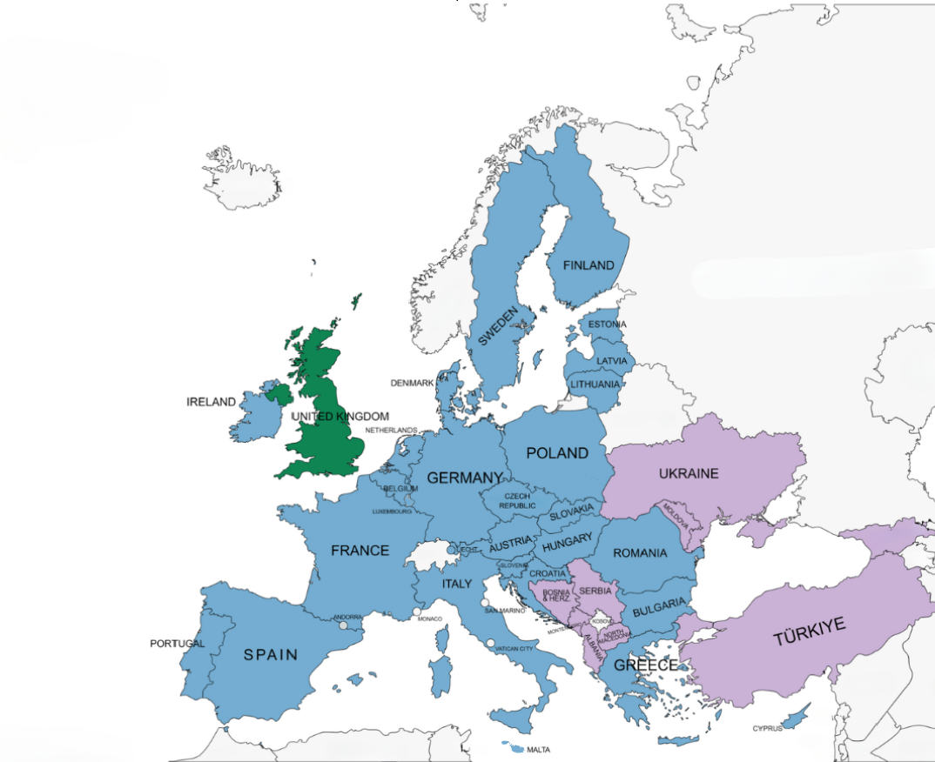
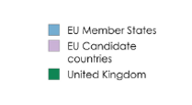

O Unii Europejskiej
27 państw członkowskich
9 państw kandydujących do UE
W UE mieszka około 450 mln osób.

Slide 3


Czym zajmuje się UE?
Wspiera pokój, przyświecające jej wartości i dobrobyt obywatelek
i obywateli UE.
Zapewnia wolność, bezpieczeństwo
i sprawiedliwość na obszarze pozbawionym granic wewnętrznych.
Zapewnia swoim obywatelkom
i obywatelom prawo do swobodnego przemieszczania się i przebywania na terytorium Unii.
Zwiększa spójność gospodarczą, społeczną i terytorialną oraz solidarność między państwami UE.
Motto UE: Zjednoczeni
w różnorodności
Źródło: https://european-union.europa.eu/principles-countries-history/principles-and-values/aims-and-values_pl

Slide 4
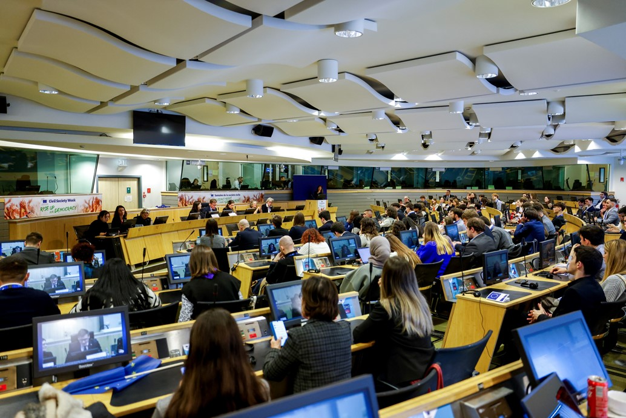


Czym jest Europejski Komitet Ekonomiczno-Społeczny? (EKES)

Slide 5




EKES...
Jest organem doradczym utworzonym na mocy traktatu rzymskiego (1957).
Pomaga kształtować prawo i polityki, udzielając porad decydentkom i decydentom w Komisji Europejskiej, Parlamencie Europejskim i Radzie Unii Europejskiej.
Gwarantuje, że przyjęte prawa uwzględniają potrzeby i opinie różnych grup o różnym pochodzeniu.
Reprezentuje europejskie zorganizowane społeczeństwo obywatelskie, obejmujące grupy i organizacje,
w których ludzie działają wspólnie.
Jego głównym zadaniem jako organu doradczego jest wspieranie instytucji UE poprzez wydawanie opinii,
które odzwierciedlają poglądy społeczeństwa obywatelskiego w politykach i decyzjach UE.
Rada Unii Europejskiej

Slide 6


Kto wchodzi w skład EKES-u?
3 Grupy: Pracodawcy, Pracownicy, Organizacje społeczeństwa obywatelskiego
329 członkiń i członków (mianowanych na 5 lat) reprezentujących
27 państw członkowskich UE.
Członkinie i członkowie EKES-u nie są powiązani politycznie ani
nie przebywają cały czas w Brukseli.
Około 200 przyjmowanych rocznie opinii.
Pracodawcy (107)
Pracownicy (112)
Organizacje społeczeństwa obywatelskiego (106)
federacje pracodawców,
izby handlowe,
organizacje MŚP itp.
związki zawodowe
rolnicy, konsumenci,
organizacje pozarządowe, młodzież, stowarzyszenia zawodów, organizacje osób
z niepełnosprawnościami, naukowcy, spółdzielnie itp.

Slide 7
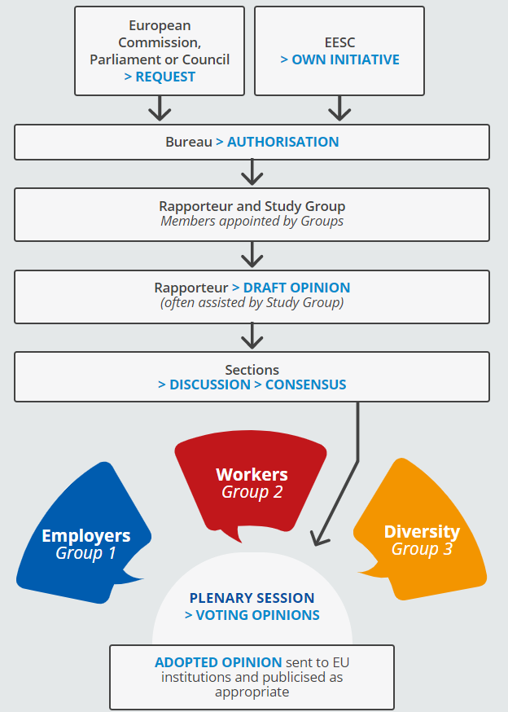
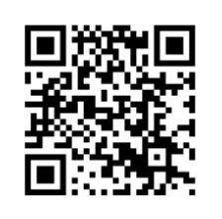


Co to jest opinia?
Parlament Europejski, Rada UE lub Komisja Europejska mogą zwrócić się do EKES-u o zalecenia dotyczące prawodawstwa w danej sprawie.
Członkinie i członkowie EKES-u reprezentujący wszystkie trzy Grupy przygotowują jeden dokument, zwany opinią, w sprawie proponowanego prawodawstwa.
Po osiągnięciu konsensusu opinia EKES-u jest przesyłana instytucjom UE do debaty oraz publikowana w Dzienniku Urzędowym UE (w 24 językach).
Sprawozdawczyni lub sprawozdawca przedstawia główne ustalenia oraz promuje opinię na poziomie unijnym, krajowym i lokalnym.
Zeskanuj kod QR, żeby
dowiedzieć się więcej!

Slide 8
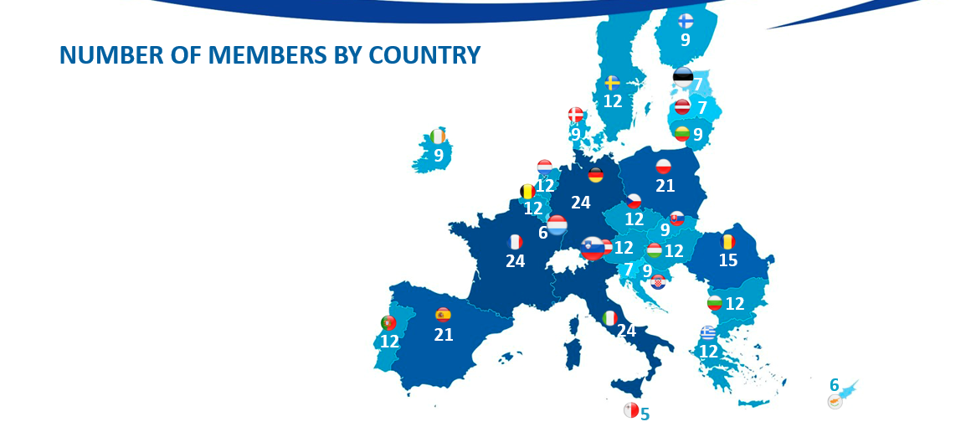
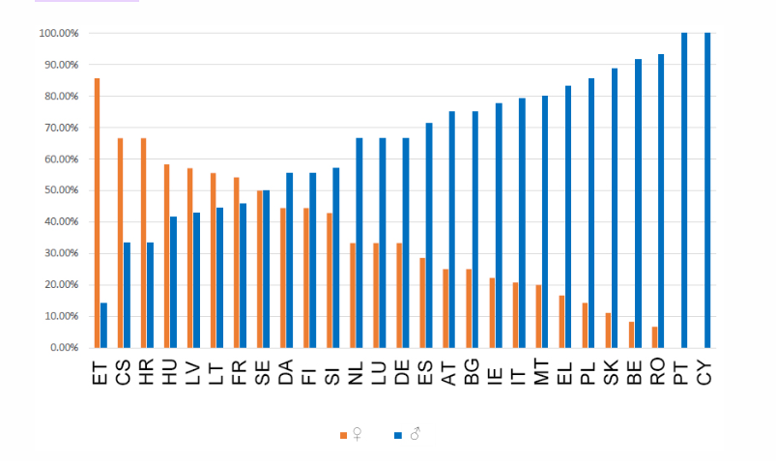

Przydatne informacje
Liczba członkiń i członków w podziale na kraje
Podobnie jak w przypadku innych instytucji europejskich reprezentacja geograficzna EKES-u jest proporcjonalna, co oznacza, że państwom o większej liczbie ludności przydziela się większą liczbę członkiń i członków do ich reprezentowania.
Dlatego też Francja, Niemcy i Włochy mają najwięcej członkiń i członków (24), podczas gdy Malta ma ich najmniej (5).
Równowaga płci
Od czasu rozpoczęcia statystyk członkostwa
w 2010 r. w obecnej kadencji 2020–2025 EKES może pochwalić się najwyższą reprezentacją kobiet w historii.
Reprezentacja kobiet w EKES-ie jest wyższa niż kiedykolwiek wcześniej i wynosi 33%. Dla porównania odsetek ten wynosił 28% w 2015 r. i 24,70% w 2010 r.

Slide 9






Co UE zapewnia młodym ludziom?
Poszukuj!
Myślisz o pracy w instytucjach UE lub w innym kraju Unii?
Co roku UE oferuje młodym absolwentom szkół wyższych płatne staże.
Zabierz głos!
Możesz uczestniczyć w imprezach dla młodzieży, takich jak unijny dialog młodzieżowy, Europejskie Spotkanie Młodzieży (EYE) w Parlamencie Europejskim
oraz w wydarzeniu „Twoja Europa - twoje zdanie!” (YEYS!)
w Europejskim Komitecie
Ekonomiczno-Społecznym.
Tutaj Twój głos się liczy!
Pracuj!
Jeśli masz skończone 18 lat, możesz ubiegać się o pracę
w całej Unii.
Program EURES umożliwi Ci kontakt z pracodawcami z całej Europy, Norwegii i Islandii.
Podróżuj!
Pozbawiona granic strefa Schengen daje 400 mln obywateli UE swobodę przemieszczania się między krajami.
Na przykład bilet kolejowy INTERRAIL umożliwia dotarcie do ponad 40 tys. miejsc docelowych w 30 krajach.
Studiuj!
Masz prawo studiować na dowolnej uczelni w innym kraju UE na takich samych warunkach jak jego obywatele.
Program ERASMUS umożliwia Ci odbycie części
studiów wyższych za granicą.

Slide 10

Oferta EKES-u dla młodzieży
We wrześniu 2022 r. EKES przyjął opinię „Test wpływu polityki UE na młodzież”, instrument mający na celu zwiększenie uczestnictwa młodzieży
i uwzględnienie perspektywy młodzieży w kształtowaniu polityki.
W związku z tym w lipcu 2023 r. powołano grupę EKES-u ds. młodzieży, której zadaniem jest:
zbadanie, w jaki sposób młodzi ludzie mogą aktywnie uczestniczyć w pracach EKES-u;
wspieranie otwartego dialogu między członkiniami i członkami EKES-u a organizacjami młodzieżowymi.

Slide 11

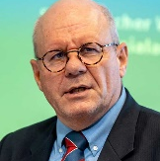


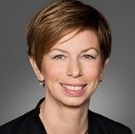

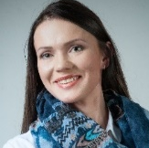
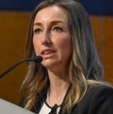


Inicjatywy EKES-u na rzecz młodzieży
Młodzieżowy delegat
na COP
Badanie na temat uczestnictwa młodzieży na różnych poziomach
Młodzieżowe
Okrągłe Stoły ds.
Klimatu
i Zrównoważonego
Rozwoju
„Twoja Europa –
twoje zdanie!”
Test wpływu polityki UE na młodzież w EKES-ie
Grupa EKES-u
ds. młodzieży
Notes:
For some years now, the EESC has been working on how to better integrate the voice of young Europeans in its work and in the EU decision-making process in a structured and meaningful way

Slide 12






Twoja Europa – twoje zdanie! (YEYS!)
13–14 marca 2025 r.
Bruksela, Belgia
133 delegatek i delegatów reprezentujących:
szkoły średnie z 37 krajów:
27 państw członkowskich,
9 krajów kandydujących oraz Wielkiej Brytanii
Krajowe Rady Młodzieży
organizacje młodzieżowe
Europejskie Forum Młodzieży

Slide 13



Co czeka uczestniczki i uczestników?
Etap 1. Zostaniecie podzieleni na grupy
i weźmiecie udział
w interaktywnych warsztatach i inspirujących rozmowach z głównymi prelegentkami
i prelegentami.
Etap 2. Moderatorzy poprowadzą sesje, aby pomóc w nakreśleniu waszej wizji i oczekiwań dotyczących przyszłości Europy.
Etap 3. Punktem kulminacyjnym wydarzenia będzie podsumowująca sesja plenarna, podczas której uczestniczki i uczestnicy przedłożą swoje pomysły
w formie konkretnych zaleceń.
Nauczycielki i nauczyciele będą mieli okazję odwiedzić Dom Historii Europejskiej, spędzić czas
z koleżankami i kolegami oraz uczestniczyć
w specjalnych szkoleniach
i sesjach informacyjnych innych instytucji UE, które mają do zaoferowania konkretną ofertą dla młodzieży.
Wynik
Grupa EKES-u ds. młodzieży przedstawi zebrane zalecenia jako potencjalny wkład w prace doradcze
i polityczne prowadzone przez EKES oraz zbada,
w jaki sposób uwzględnić je w wybranych opiniach dotyczących testu wpływu polityki UE na młodzież.

Slide 14


Cele #YEYS2025
EKES organizuje 16. edycję wydarzenia dla młodzieży „Twoja Europa – twoje zdanie!” (YEYS).
W tym roku wydarzenie ma na celu:
Wzmocnić pozycję młodzieży
i wyposażyć uczestników w narzędzia demokracji uczestniczącej.
Zachęcić młode uczestniczki i młodych uczestników do wyrażania swoich obaw dotyczących kwestii związanych z UE.
Zainspirować do przyszłego zaangażowania obywatelskiego w UE
i lokalnych społecznościach.
#YEYS2025 #GivingYouthAVoice

Slide 15
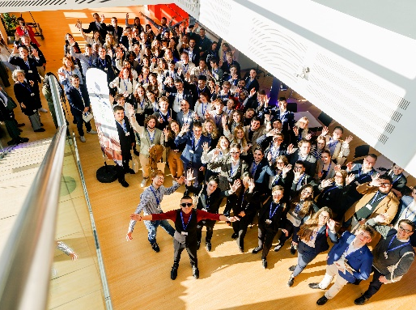

Co Ci da to wydarzenie?
Ciekawie spędzony czas i inspirujące kontakty z uczniami i młodymi osobami z całej Europy.
Wspólne zbadanie
i opracowanie kreatywnych sposobów na silniejsze zaangażowanie młodzieży
i wzmocnienie demokracji uczestniczącej.
Po imprezie otrzymasz dyplom YEYS!.
Przekażemy Ci materiały edukacyjne, którymi możesz podzielić się ze swoją klasą, przyjaciółmi i rodziną.

Slide 16






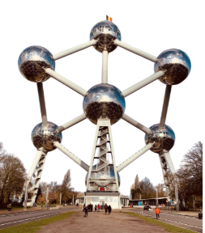


Pozostańmy w kontakcie!
Zeskanuj kod QR, odwiedź stronę internetową i śledź wydarzenie na bieżąco!
Potrzebujesz więcej informacji? Napisz do nas na: youreurope@eesc.europa.eu
Obserwuj nas, by dowiedzieć się więcej!
Your Europe, Your Say
@youreuropeyoursay
Do zobaczenia w Brukseli!

Slide 17


